Slide 1
Қазақстан Республикасының Білім және ғылым министрлігі
Виртуалдау технологиялары және бұлтты есептеулер
Дәріс 10.
Желілік диск құру арқылы синхрондау процессін жүргізу

Slide 2
Жоспар:
1. BasicAuthLevel кілтін баптау.
2. Желілік дискіні құру.
3. Синхрондау процесін жүзеге асыру.
Сабақ мақсаты: Желілік диск құру арқылы синхрондау процессін жүргізуге үйрету.
Негізгі түсініктер: Желілік диск, синхрондау,

Slide 3
BasicAuthLevel кілтін баптау
Реестр редакторын іске қосамыз, ол үшін: Win+R пернелер комбинациясы арқылы Выполнить терезесін ашамыз. Ашылған терезеде regedit нұсқауын орындаймыз. Ашылған тізімнен келесі жолды орындаймыз:
HKEY_LOCAL_MACHINE \ SYSTEM \ CurrentControlSet \ Services \ WebClient \ Parameters

Slide 4
Basicauthlevel кілтіне 1 мәнінің орнына 2 мәнін меншіктейміз (1 - сурет):
1-сурет. Реестр редакторы

Slide 5
BasicAuthLevel кілтін баптау
Компьютерді қайта жүктейміз.
Жоғарыда орындаған амалдардың нәтижесінде Веб-клиент қызметі қосылады. Оның қосылғанын тексеру үшін төменде көрсетілгендей нұсқауын орындаймыз (2 - сурет):
2-сурет. Қызметтер бөліміне өту процессі

Slide 6
Бұйрық орындалғанда Службы терезесінде (3 - сурет):
3-сурет. Қызметтер бөлімі

Slide 7
Веб-клиент қызметі
Веб-клиент қызметінің жұмыс істеп тұрғанына көз жеткізіңіз.
Сондай-ақ жеке бұлтымыздағы мәліметтерді локальді түрде өзіміздің компьютерімізге синхрондадық.
Ол үшін жеке сайтымызға кіріп WebDAV (Web Distributed Authoring and Versioning) қосымшасын іске қостық.
WebDAV – жоғары деңгейлі қорғалған желілік хаттама, соңғы кездері FTP және SMB хаттамаларының орнына келген деп есептеледі.
Бұл хаттама қашықтағы серверді сіздің компьютеріңізге немесе смартфоныңызға қарапайым желілік диск сияқты қосуға, мүмкіндік береді. Сіздің компьютеріңізден бұлттық қоймаға (мысалы) немесе керісінше орындау бір дискіден екінші дискіге көшіруден қиын болмайды.
Мұнда желілік дискті Windows, сол сияқты Linux немесе Андроид құрылғыларында тез әрі қарапайым түрде қосуға болады.

Slide 8
Ашылған қосымшалар терезесінде (4- сурет):
4-сурет. WebDAV user backend қосымшасын іске қосамыз

Slide 9
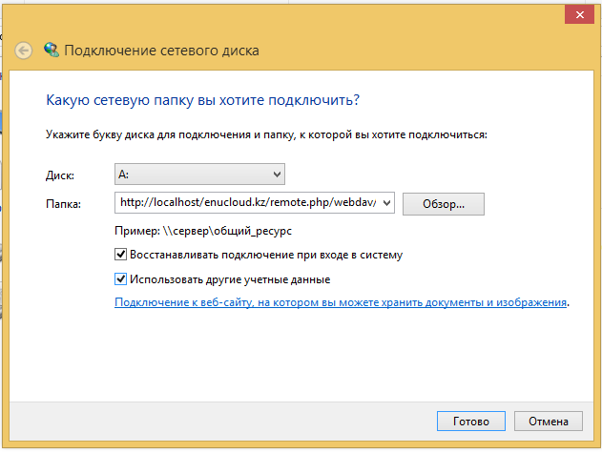
Желілік дискіні құру
Желілік диск құрамыз, ол үшін Мой компьютер терезесінде Подключить сетевой диск батырмасын шертеміз.
Папка қатарында http://enucloud.kz/remote.php/webdav және терезеде көрсетілгендей баптау жүргіземіз (5-сурет).
5-сурет. Желілік дискіні қосу

Slide 10
Желілік дискіні құру
Готово батырмасын шерткенде экранда авторизация терезесі ашылады. Осы терезеде өз логиніңізді және құпия сөзіңізді енгізіңіз. Нәтижесінде Мой компьютер терезесінде А:\ дискісі пайда болады.
Ескерту: enucloud.kz орнына өз доменіңізді көрсетіңіз.

Slide 11
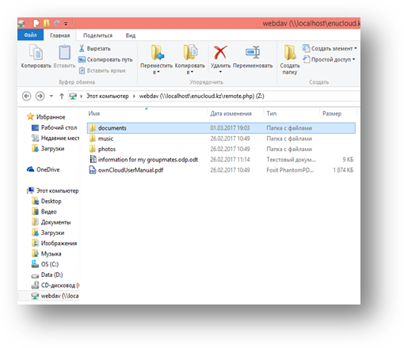
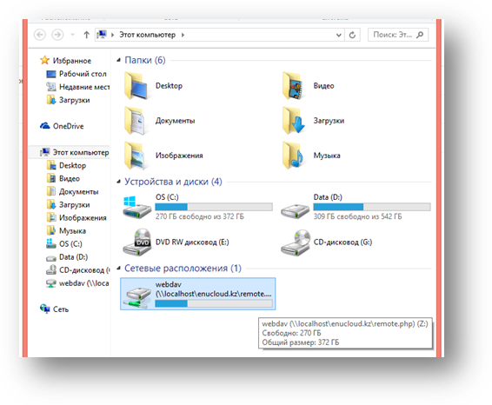
Синхрондау процесін жүзеге асыру
Мой компьютер терезесіндегі A:\ дискісін ашыңыз. Ашылған терезеде сіздің бұлтыңыздың мазмұны көрсетіледі (6-сурет):
6-сурет. Синхрондау процессі

Slide 12
Синхрондау процесін жүзеге асыру
А:\ дискісіне кез келген файлды көшіріп салыңыз. Сол файлды өз бұлтыңызда пайда болғанына көз жеткізіңіз.
Синхрондау процесі жүргізілді.
Сонымен қатар, бұлттық шешімдердің маңызды мүмкіншіліктеріне виртуалдау технологиясын жатқызамыз.
Виртуалдаудың негізінде бір компьютердің оның ресурстарын бірнеше орталарға бөлудің арқасында бірнеше компьютерлердің жұмысын орындау мүмкіндігі жатыр. Виртуальды серверлердің және виртуальды үстел үсті компьютерлердің көмегімен бірнеше ОЖ мен бірнеше қосымшаларды бірыңғай жерде орналастыруға болады.
Осылайша, физикалық және географиялық шектеулер мәнсіз болып қалады. Энергияны үнемдеу мен шығындарды азайтудан басқа аппараттық ресурстарды тиімдірек пайдаланудың арқасында, виртуальды инфрақұрылым ресурстардың қол жетімділігінің жоғары дейгейін, басқарудың тиімдірек жүйесін, артқан қауіпсіздікті және сыни жағдайларда қайта қалпына келтірудің жетілдірілген жүйесін қамтамасыз етеді.

Slide 13
Синхрондау процесін жүзеге асыру
Бұлттық технология оқу үрдісін ұйымдастырудың жаңа тәсілін туғызады және білім беру процесінің дәстүрлі әдістеріне балама ұсынады, ұжымдық оқыту, интерактивті тапсырмалар және жеке оқыту үшін мүмкіндік жасайды.
Білімдегі бұлттық технологияларды пайдаланудың негізгі артықшылығы, ол тек қана бағдарламалық қамтамасыз ету бойынша қажеттілерді сатып алу құнының төмендеуі, білім беру процесінің сапасын тиімділігі мен жетілдіру ғана емес, сондай-ақ бүгінгі ақпараттық қоғамда өмір сүру үшін оқушылар мен студенттерді дайындау болып келеді.

Slide 14
Бақылау сұрақтары
Синхрондау процессін жүргізу.
Желілік диск жасау ерекшеліктері.
BasicAuthLevel кілті қалай бапталады.

